Slide 1


ПРОЕКТ «Память о вас в веках...»
Плавская районная Тульской области молодежная общественная организация волонтеров «Патриот»

Slide 2
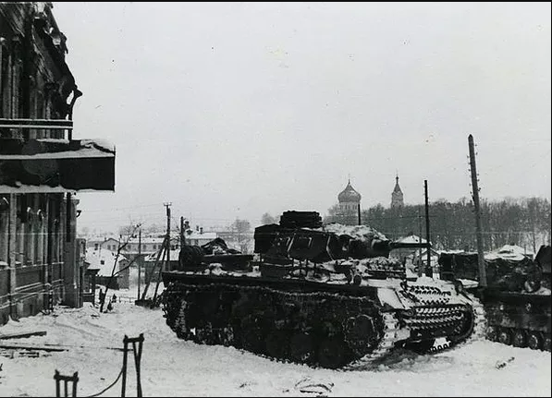
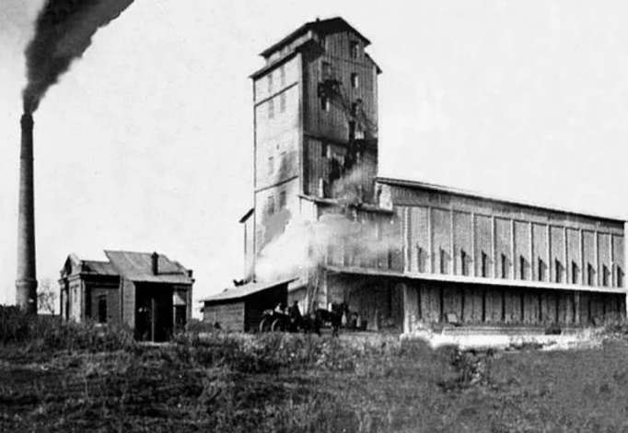
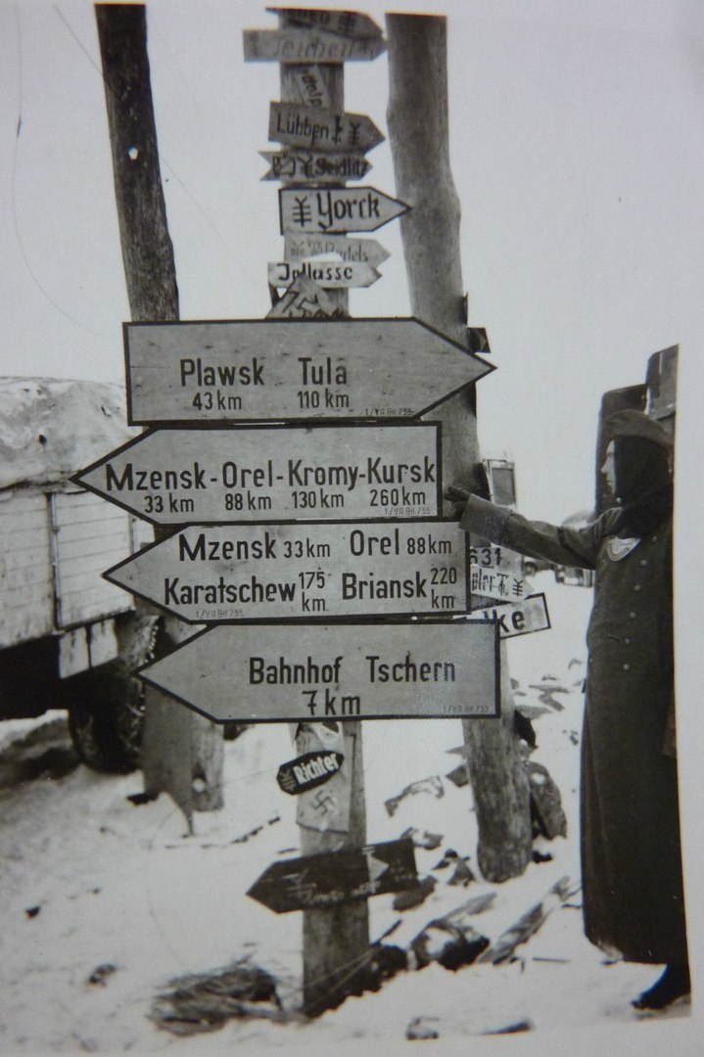
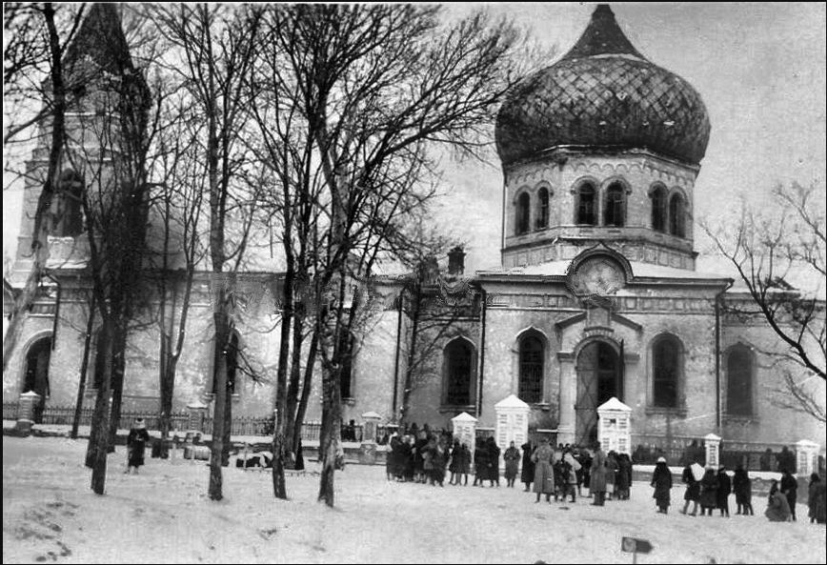
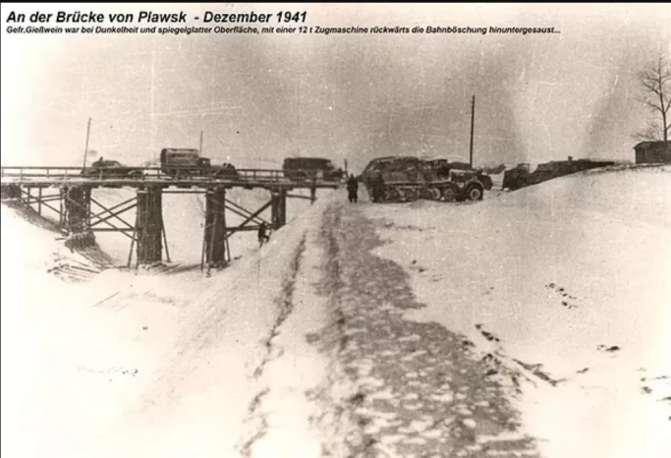
Плавск во время оккупации

Slide 3
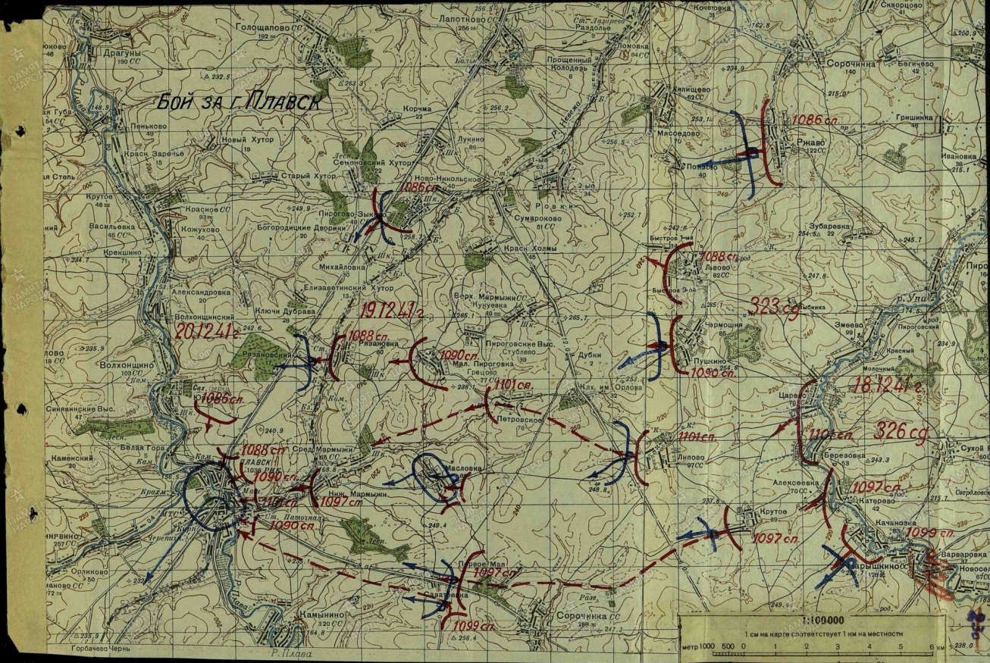
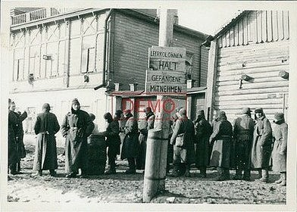
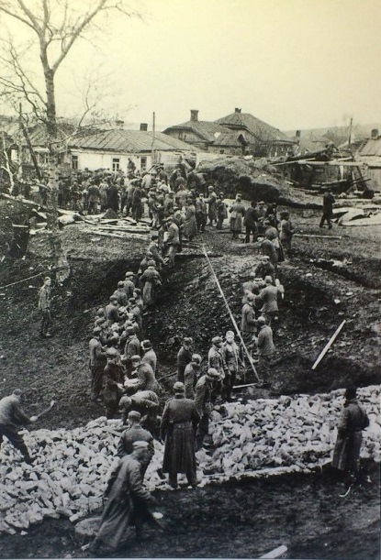
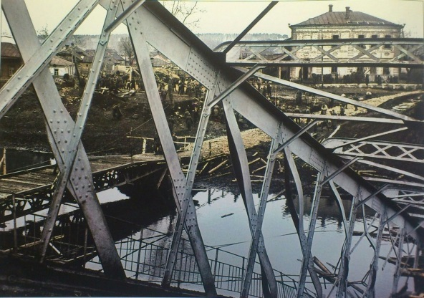
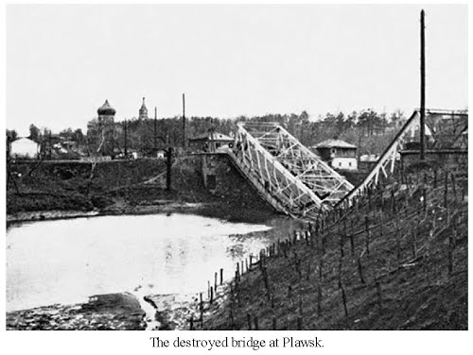
Плавск во время оккупации

Slide 4
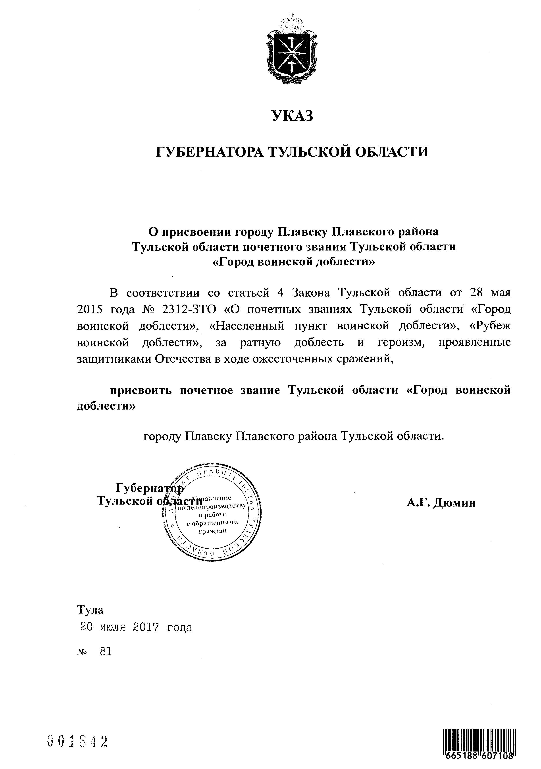
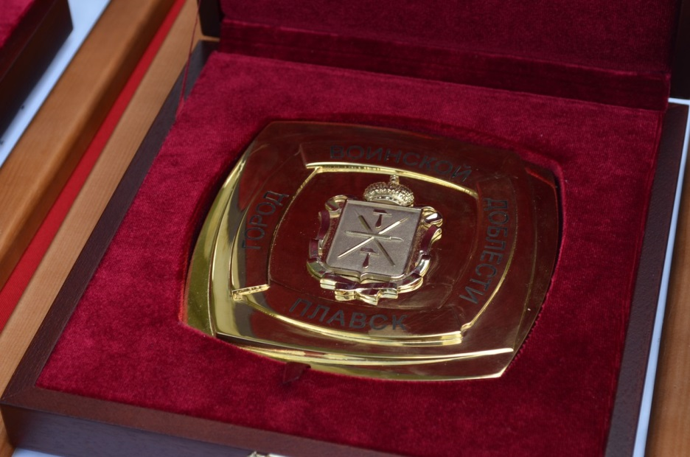
Почетный знак
Тульской области
«Город воинской доблести»

Slide 5
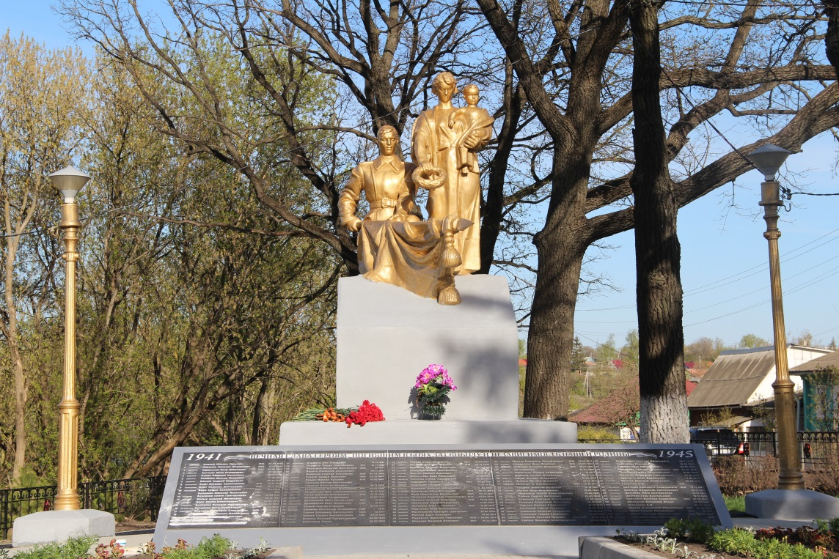
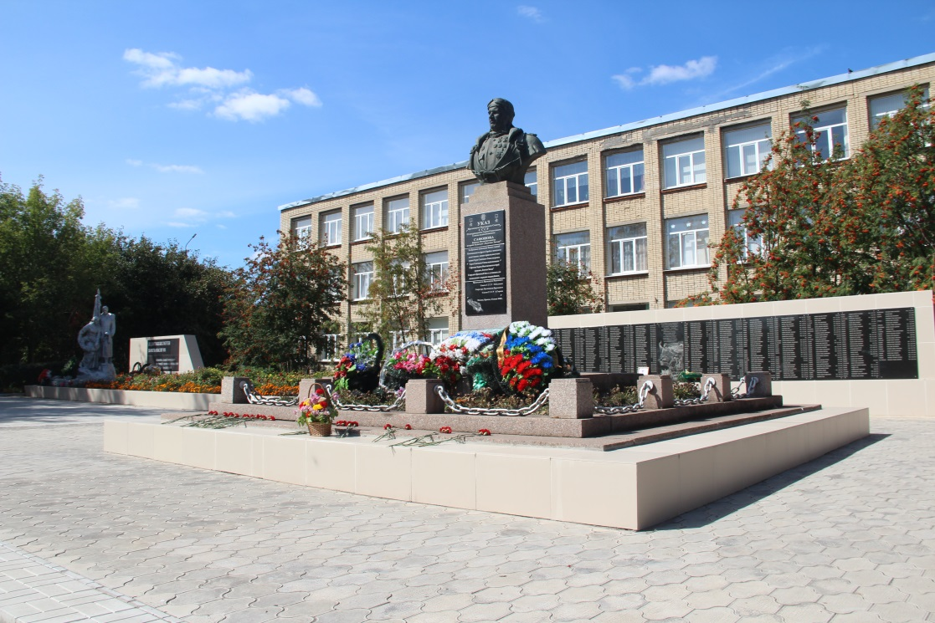
Братская могила №1
Братская могила №2

Slide 6
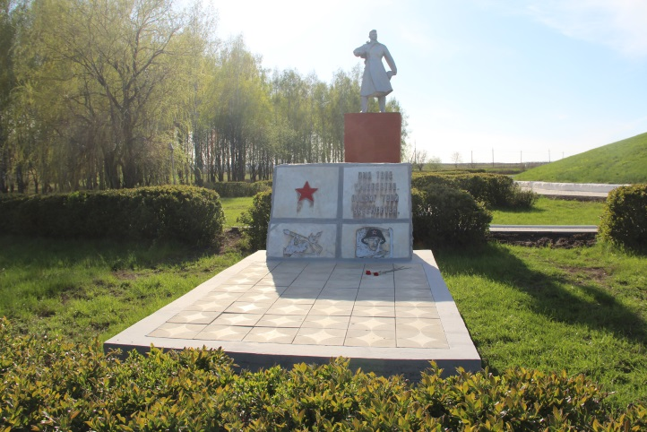
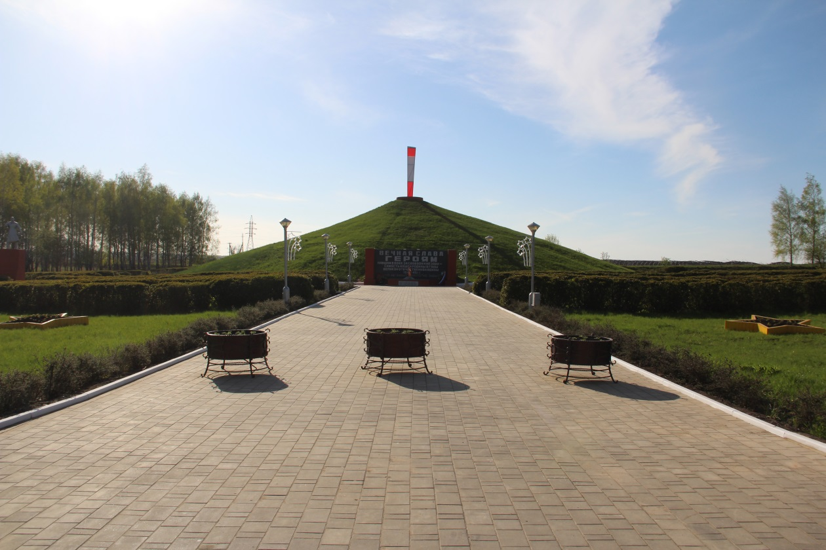
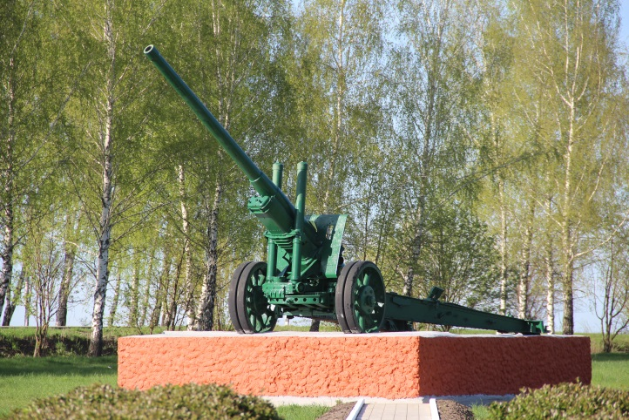
Курган Славы

Slide 7
Цель проекта:
Создание мемориала «Безвинно убиенным плавчанам в период оккупации Плавска в октябре-декабре 1941 года» для увековечивание памяти о жертвах среди мирного населения, погибших в период оккупации города Плавска в октябре-декабре 1941 года.

Slide 8
Задачи проекта:
1. Исследовать архивные данные о жертвах среди мирного населения, погибших в период оккупации города Плавска в октябре-декабре 1941 года.
2. Провести опрос жителей города Плавска для определения желаемого места размещения мемориальной стелы «Безвинно убиенным плавчанам в период оккупации Плавска в октябре-декабре 1941 года».
3. Разработать макет мемориальной стелы «Безвинно убиенным плавчанам в период оккупации Плавска в октябре-декабре 1941 года».
4. Провести опрос предпринимательского сообщества на предмет оказания благотворительной помощи для благоустройства места установки мемориальной стелы «Безвинно убиенным плавчанам в период оккупации Плавска в октябре-декабре 1941 года».
4. Определить организацию-исполнителя работ по изготовлению мемориальной стелы «Безвинно убиенным плавчанам в период оккупации Плавска в октябре-декабре 1941 года».
5. Получить согласие органов местного самоуправления Плавского района и собственников земельных участков на размещение мемориальной стелы «Безвинно убиенным плавчанам в период оккупации Плавска в октябре-декабре 1941 года».
6. Провести информационную кампанию для привлечения широких слоев общественности к тематике проекта.
7. Установить мемориальную стелу «Безвинно убиенным плавчанам в период оккупации Плавска в октябре-декабре 1941 года».
8. Провести митинг, посвященный открытию мемориальной стелы «Безвинно убиенным плавчанам в период оккупации Плавска в октябре-декабре 1941 года» 21 декабря 2018 года.

Slide 9
КАЛЕНДАРНЫЙ ПЛАН МЕРОПРИЯТИЙ ПРОЕКТА
№ п/п | Наименование мероприятия | Дата (период) проведения мероприятия
1 | Комплектование команды проекта | 03.09.2018 г. – 07.09.2018 г.
2 | Утверждение «дорожной карты» реализации проекта | 10.09.2018 г. – 12.09.2018 г.
3 | Создание страниц проекта на платформах социальных сетей «ВКонтакте», «Одноклассники», Facebook и Твиттер | 10.09.2018 г. – 12.09.2018 г.
4 | Проведение научно-исследовательской работы с целью изучения архивных сведений о жертвах среди мирного населения, погибших в период оккупации Плавска в октябре-декабре 1941 года | 12.09.2018 г. – 01.10.2018 г.
5 | Разработка макета мемориальной стелы «Безвинно убиенным плавчанам в период оккупации Плавска в октябре-декабре 1941 года», согласование макета с Общественным советом МО Плавский район, Администрацией МО Плавский район | 01.10.2018 г. – 08.10.2018 г.
6 | Проведение опроса жителей города Плавска для определения места установки мемориальной стелы | 08.10.2018 г. – 22.10.2018 г.
7 | Проведение опроса предпринимательского сообщества на предмет оказания благотворительной помощи для благоустройства места установки мемориальной стелы | 08.10.2018 г. – 22.10.2018 г.
8 | Определение организации-исполнителя работ по изготовлению мемориальной стелы | 22.10.2018 г. – 26.10.2018 г.
9 | Изготовление мемориальной стелы, ее установка и благоустройство прилегающей территории | 01.11.2018 г. – 30.11.2018 г.
10 | Проведение митинга, посвященного открытию мемориальной стелы «Безвинно убиенным плавчанам в период оккупации Плавска в октябре-декабре 1941 года» | 21.12.2018 г.

Slide 10
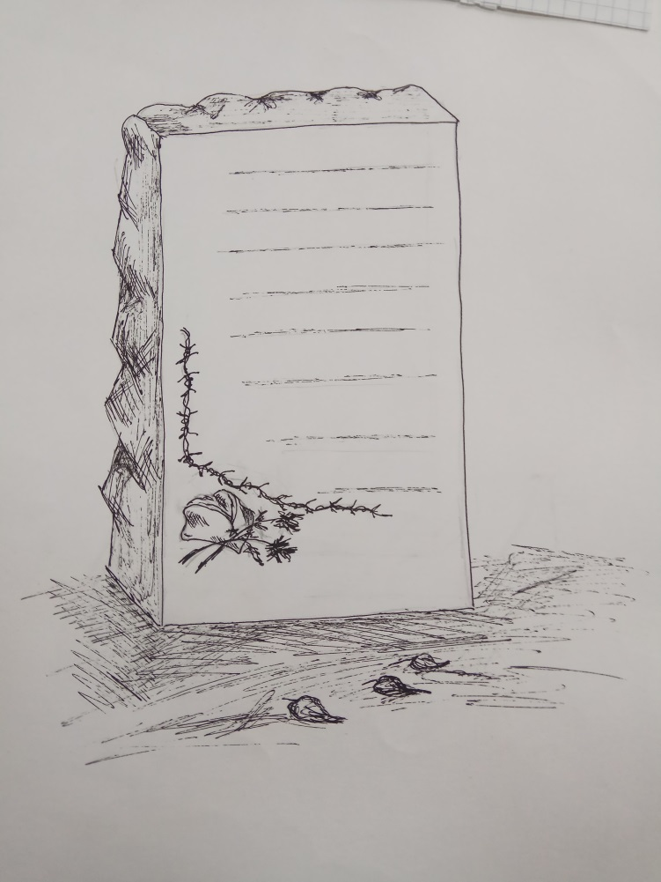
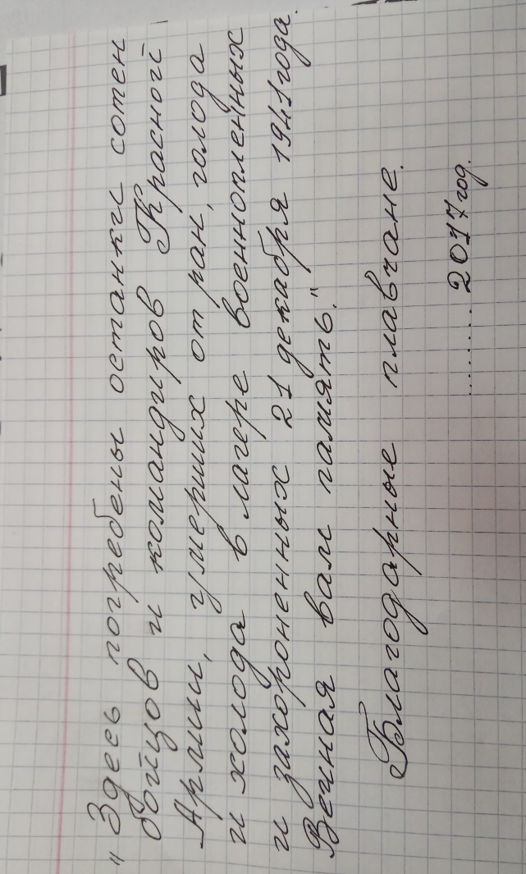
Предложение по дизайну макета от краеведа Маркина А.И.

Slide 11
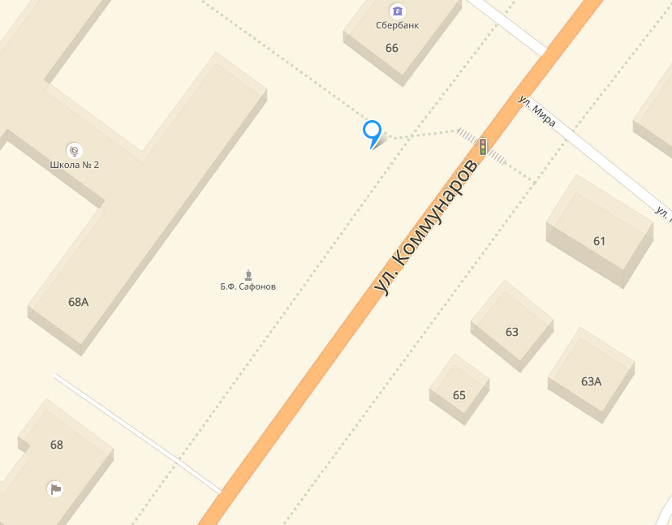
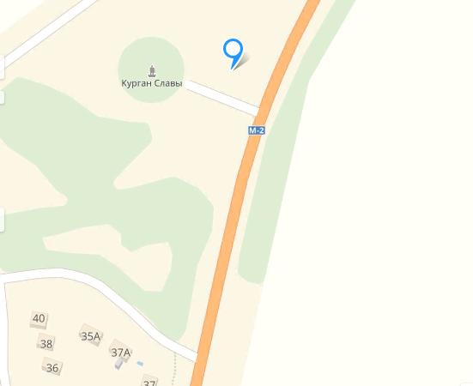
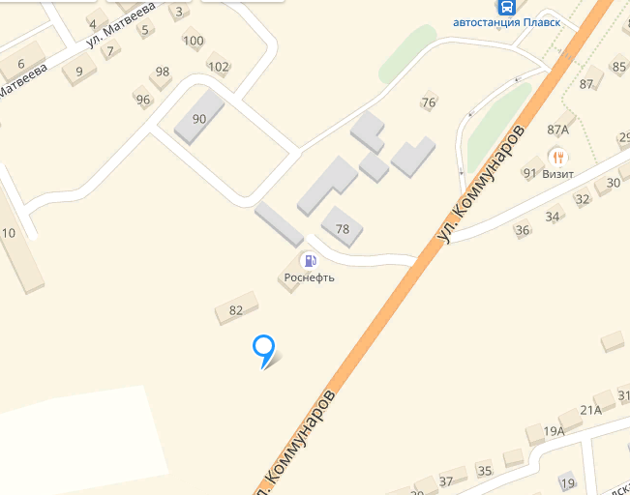
Предлагаемые места размещения

Slide 12
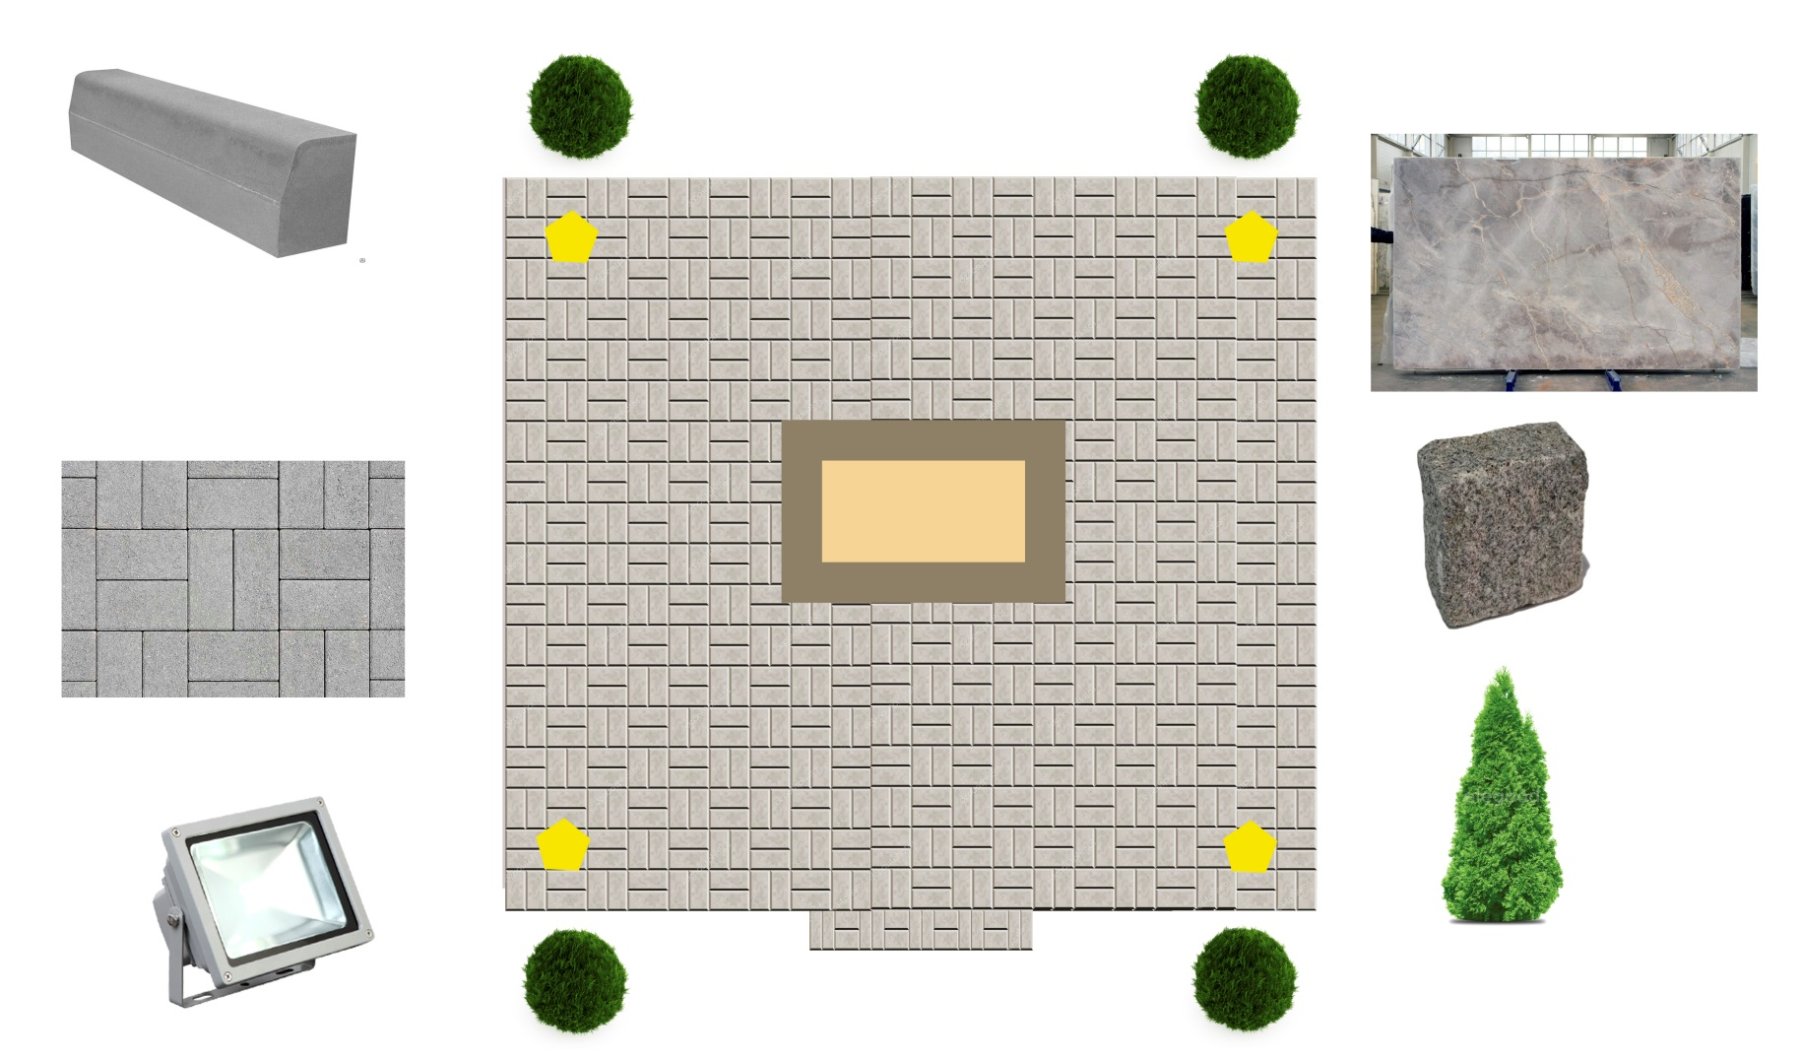
Предварительный дизайн-проект
камень бортовой БР 100.20.8
мраморная табличка
(размер 1,0 х 0,8 м)
Р=18,5 п.м
тротуарная
плитка
гранитный
валун
(размер не менее)
(1,7 х 1,2 х 0,8)
S=16,5 кв.м
саженцы
туи
западной
пирамидальной
(4 шт.)
светильники
(4 шт.)

Slide 13
Предполагаемые результаты:
в результате реализации проекта на территории города Плавска появиться 1 мемориальный комплекс «Безвинно убиенным плавчанам в период оккупации Плавска в октябре-декабре 1941 года». Благоустройство комплекса будет осуществлено с участием средств предпринимателей, ведущих на территории Плавского района социально ориентированный бизнес. Исследовано свыше 100 архивных документов по архивным базам. Проведен опрос 3500 жителей города Плавска. 21 октября 2018 года проведен митинг, посвященный открытию мемориальной стелы, в котором примет участие 70 волонтеров и 500 жителей города Плавска. За период реализации проекта привлечено свыше 100 волонтеров, 20 представителей бизнес-сообщества и свыше 700 жителей Плавского района. Подготовлено 17 публикаций в СМИ

Slide 14
Территория реализации проекта
Муниципальное образование
Плавский район
(учитывая факт расположения мемориала вблизи федеральной трассы М-2 «Крым», он будет доступен для жителей соседних МО и других регионов РФ)

Slide 15
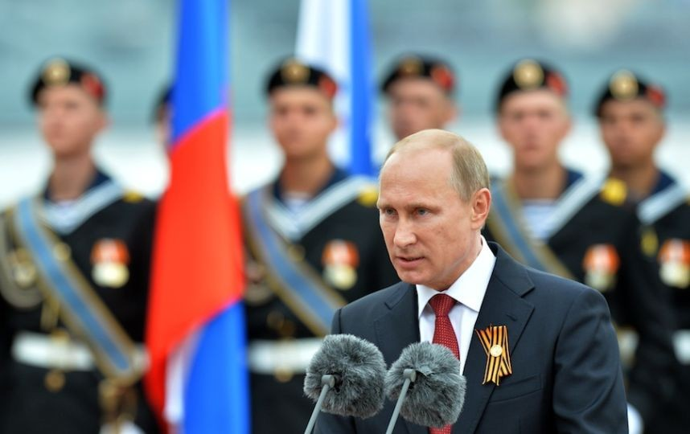
-«Великая Отечественная война навсегда останется священным подвигом нашего народа, она стала целой эпохой для нашей страны, а в подвигах фронтовиков и тружеников тыла проявилась истинная и жизненная сила людей» - В.В. Путин

Slide 16
БЛАГОДАРЮ ЗА ВНИМАНИЕ!

